Slide 1

Использование альтернативной коммуникации в работе с детьми с ТМНР
Санкт-Петербургское государственное бюджетное стационарное учреждение социального обслуживания
«Дом-интернат для детей с отклонениями в умственном развитии № 4»
Составитель: Белозерова Е.В.
Логопед

Slide 2
Дети с тяжелыми множественными нарушениями развития часто испытывают огромные трудности в общении (коммуникация) и требуют к себе особого внимания, так как они лишены возможности выразить свои мысли, эмоции, желания и потребности. Поэтому для формирования у них навыков общения мы используем разные способы коммуникации:
Система жестов;
Система графических символов;
Обучение глобальному чтению

Slide 3
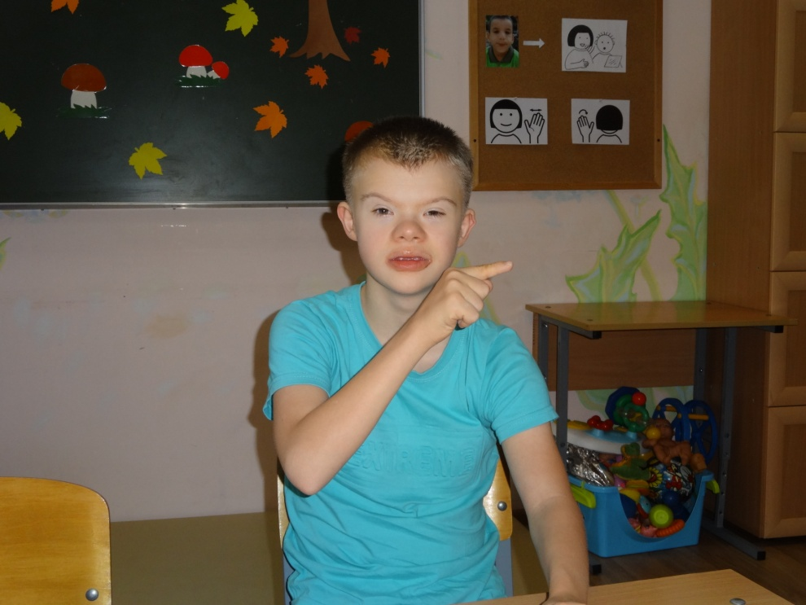
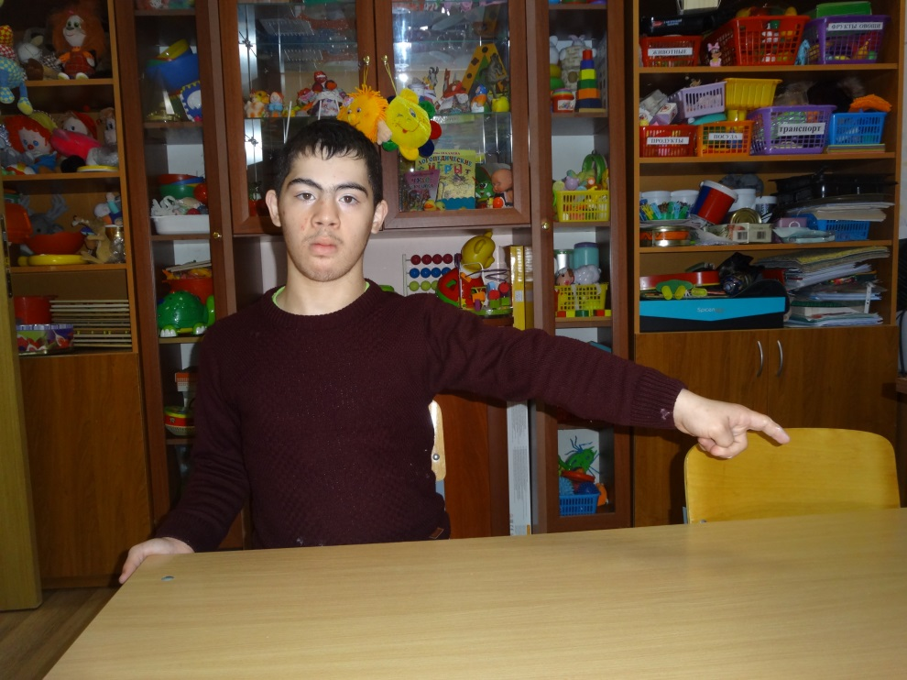
Система жестов.
Жест является уникальным инструментом, позволяющим визуализировать образ того или иного слова, действия.
Символические социальные жесты и движения.
Данные жесты ребёнок усваивает постепенно в процессе ситуативно-делового общения.
Использование указательного жеста

Slide 4
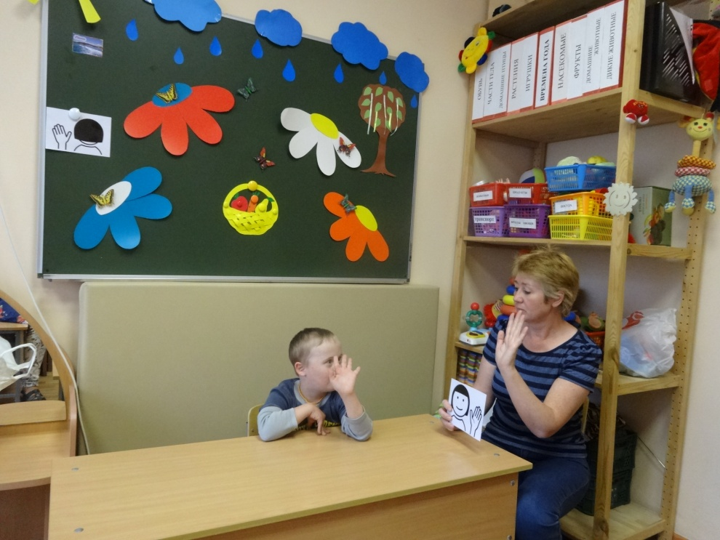
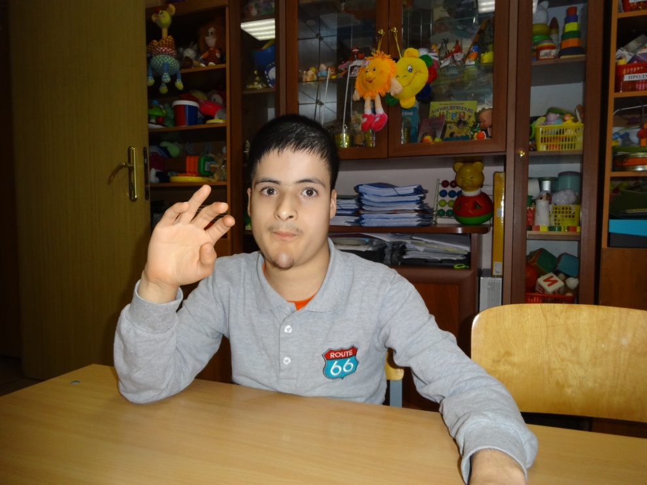
Использование жестов
«привет»
«до свидания»

Slide 5
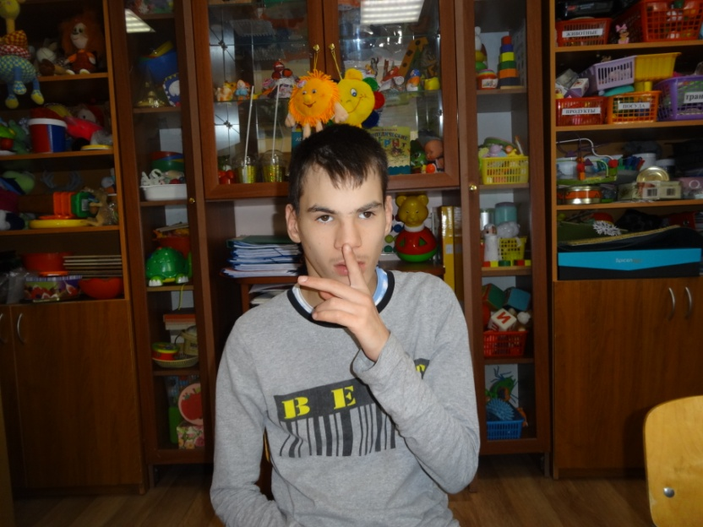
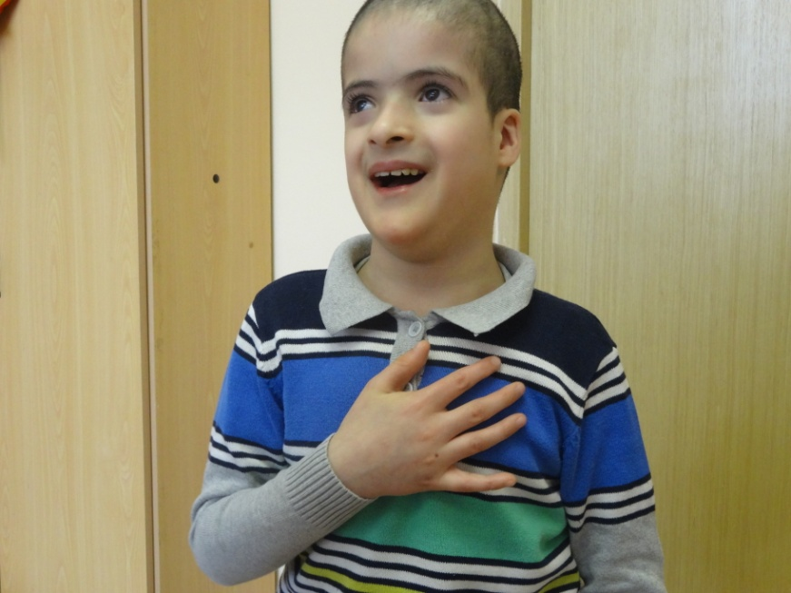
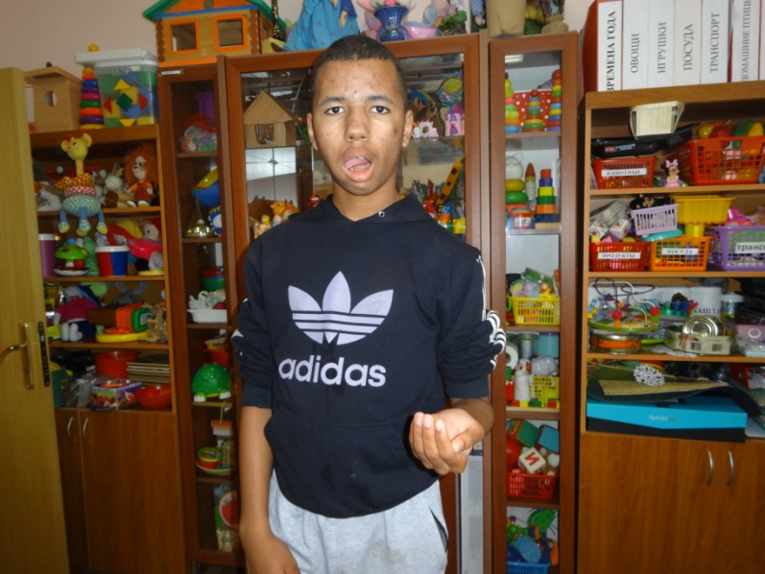
«тихо»
«мой»
«дай»

Slide 6
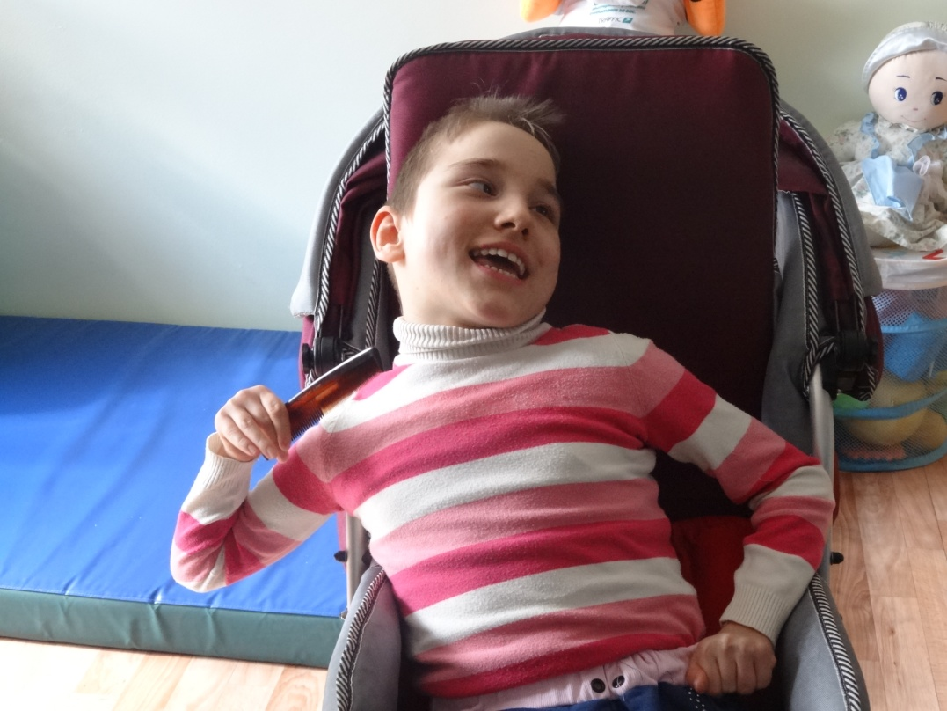
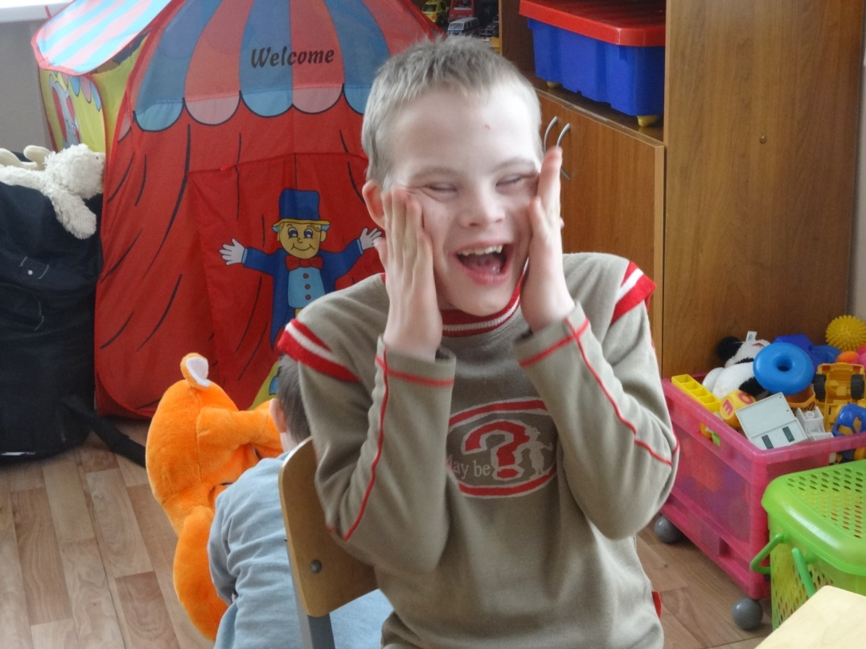
Жесты, являющиеся имитацией простых предметных действий
«причёсываться»
«умываться»

Slide 7
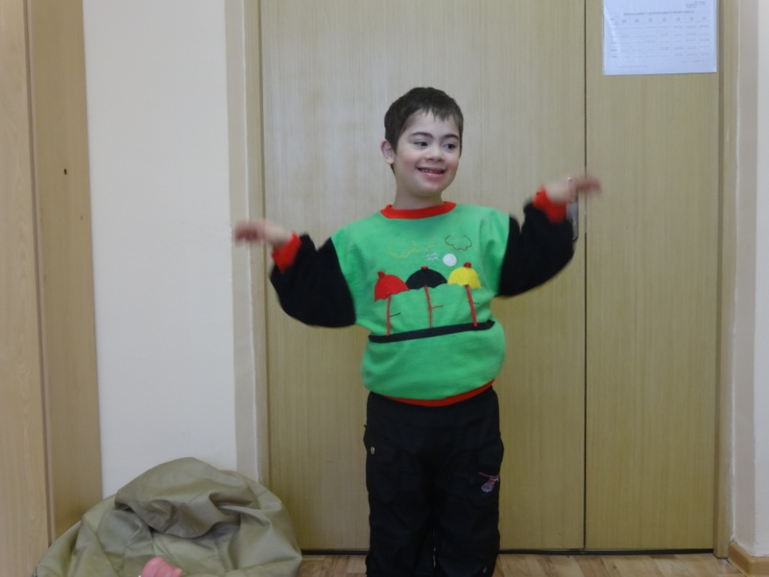
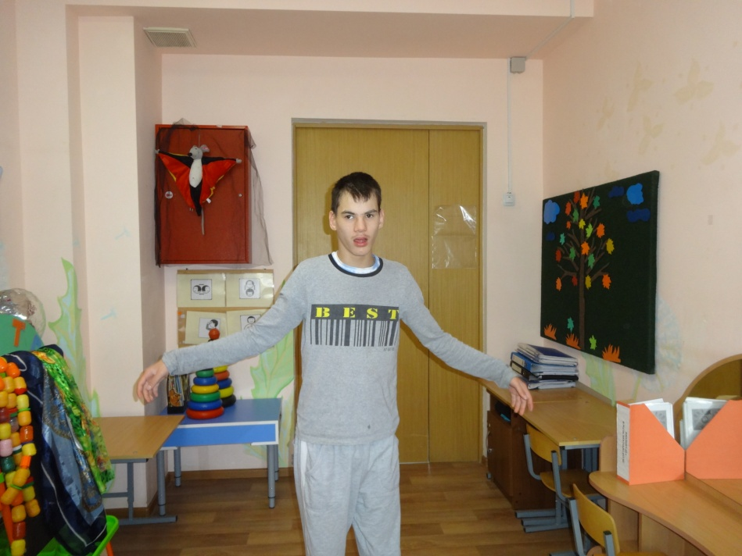
Жесты, описательного характера
«птичка»
«самолёт»

Slide 8
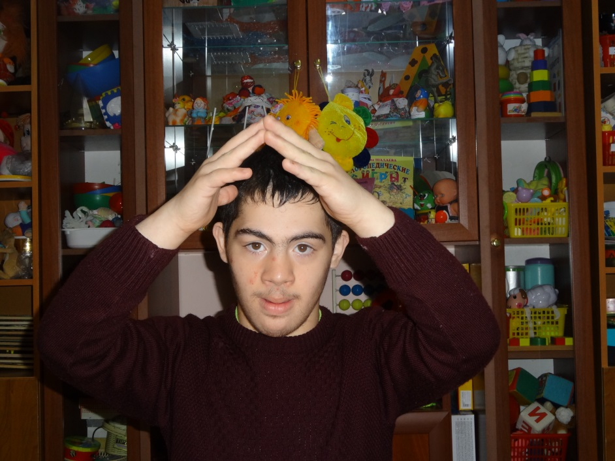
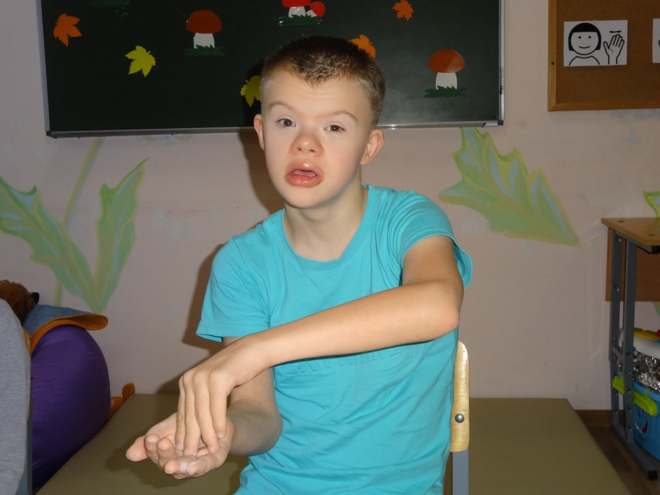
«дом»
«курочка клюёт»

Slide 9
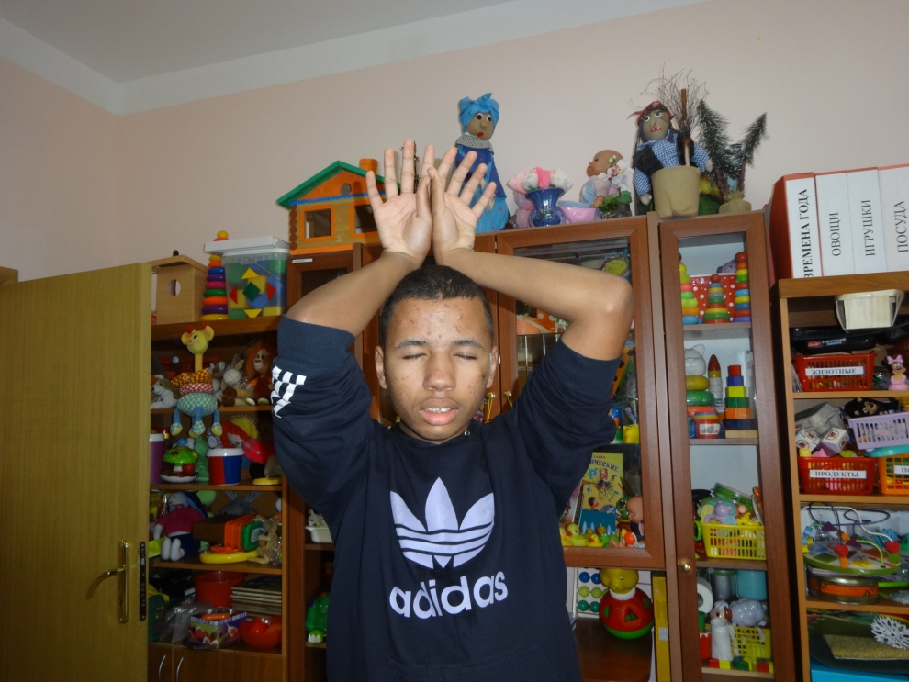
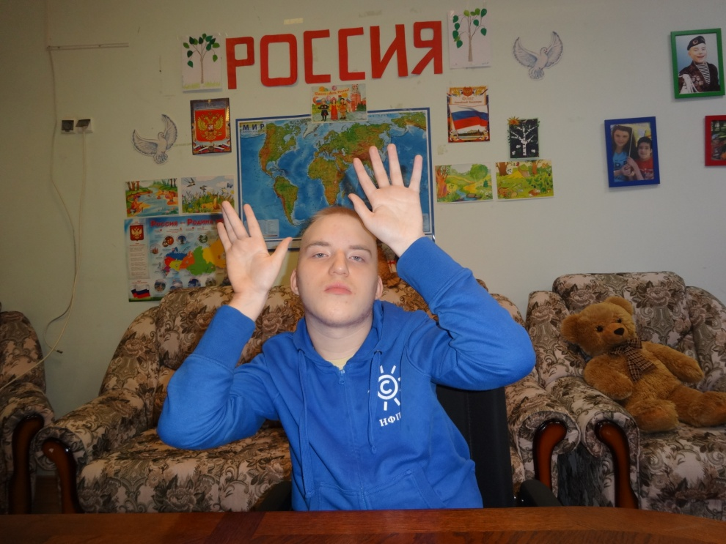
«зайчик»
«высоко»

Slide 10
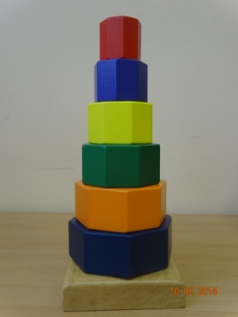
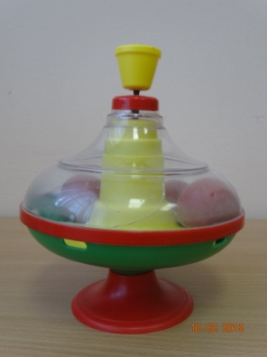

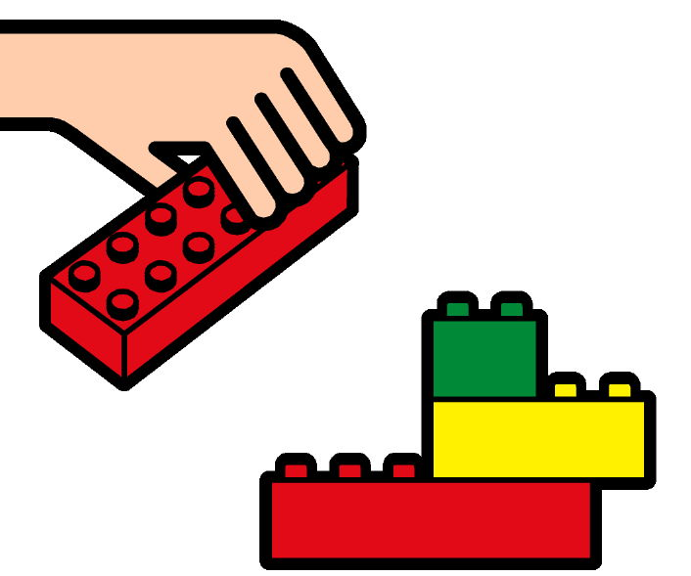
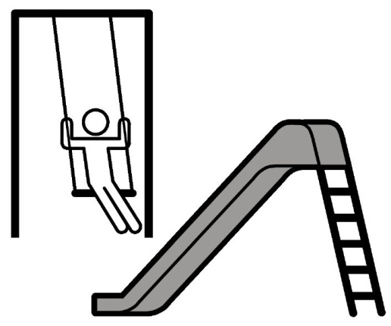
Система графических символов
(картинки, фотографии, пиктограммы).
При освоении системы графических символов важно, чтобы ребенок понял, что картинка может изображать находящийся на расстоянии предмет или планирующуюся деятельность, что с помощью картинки можно потребовать, ответить на вопрос, рассказать о себе и своих желаниях, а также выразить эмоции.

Slide 11
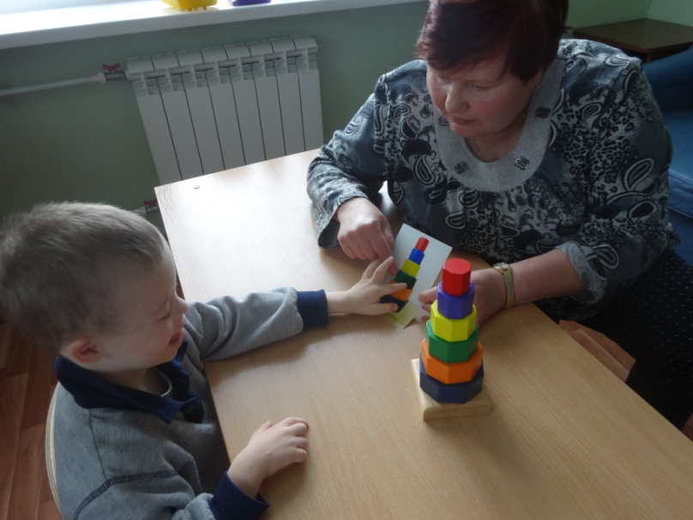
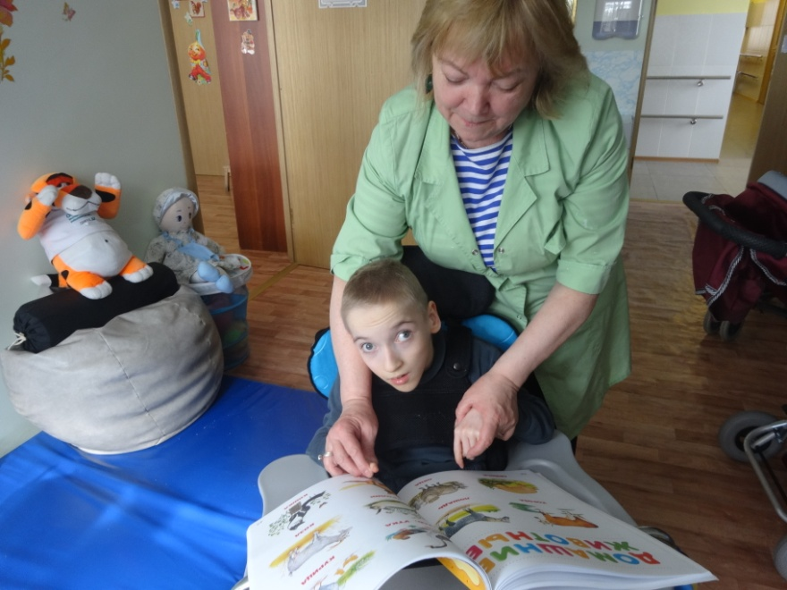
Обучение способности соотнесения картинки и реального предмета
Совместное рассматривание картинок (название, цвет, форма)

Slide 12
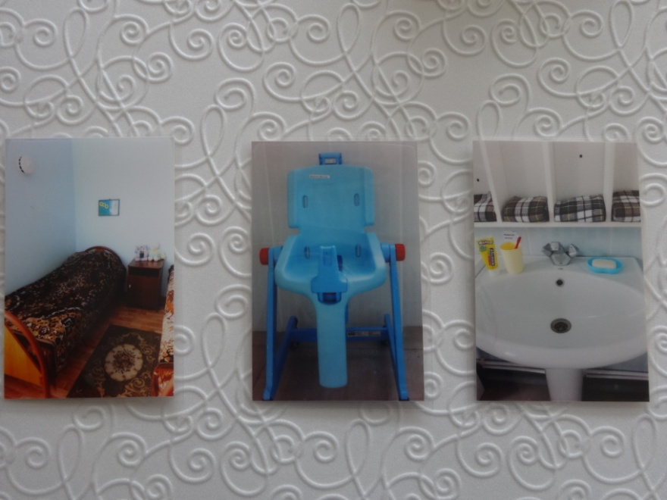
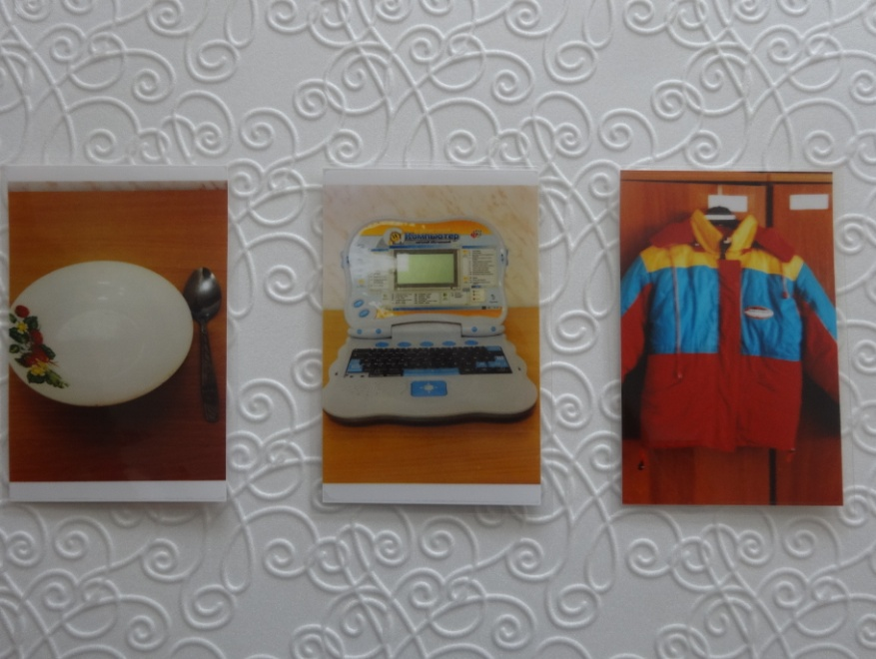
Составление визуального расписания
Визуальное расписание является визуальным представлением событий, которые будут происходить с ребенком в течение дня. Для визуального расписания фотографируются реальные объекты из непосредственного окружения ребенка либо используются наборы картинок.

Slide 13
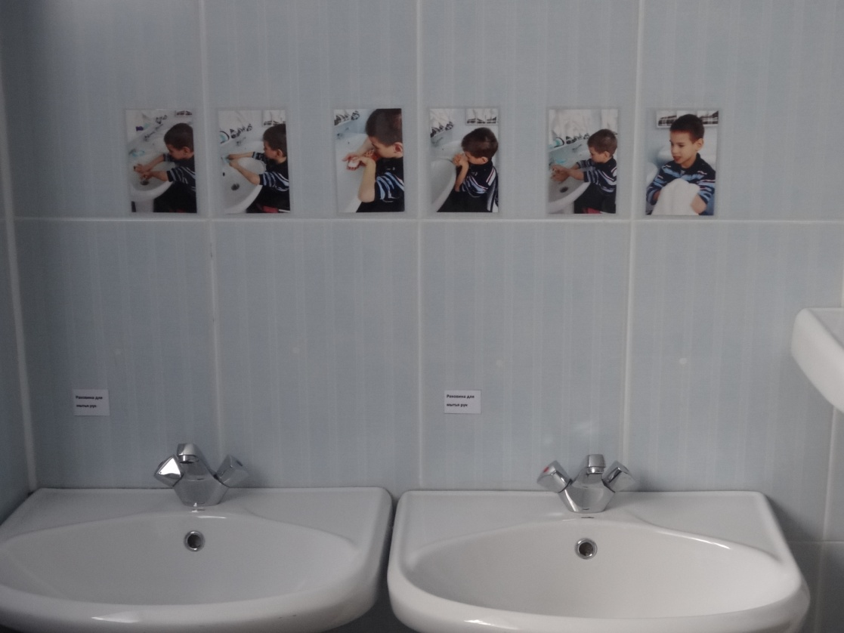
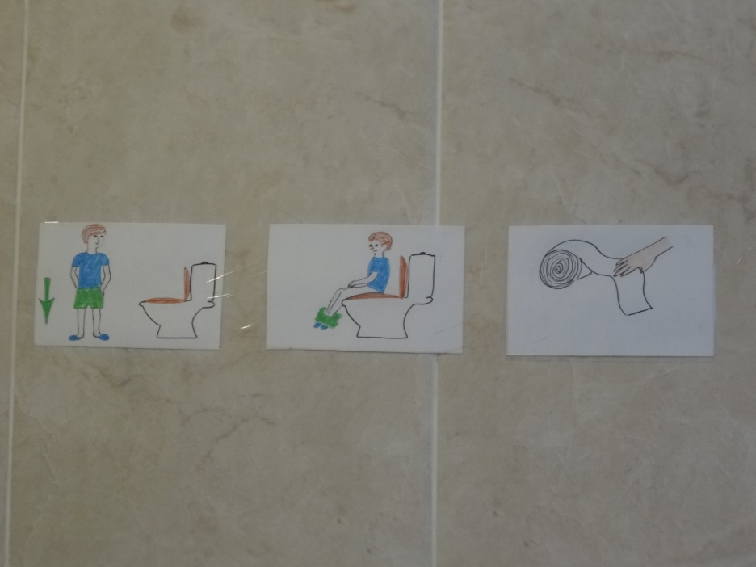
Визуальное расписание
«Последовательность действий при умывании»
«Последовательность действий при посещении туалета»

Slide 14
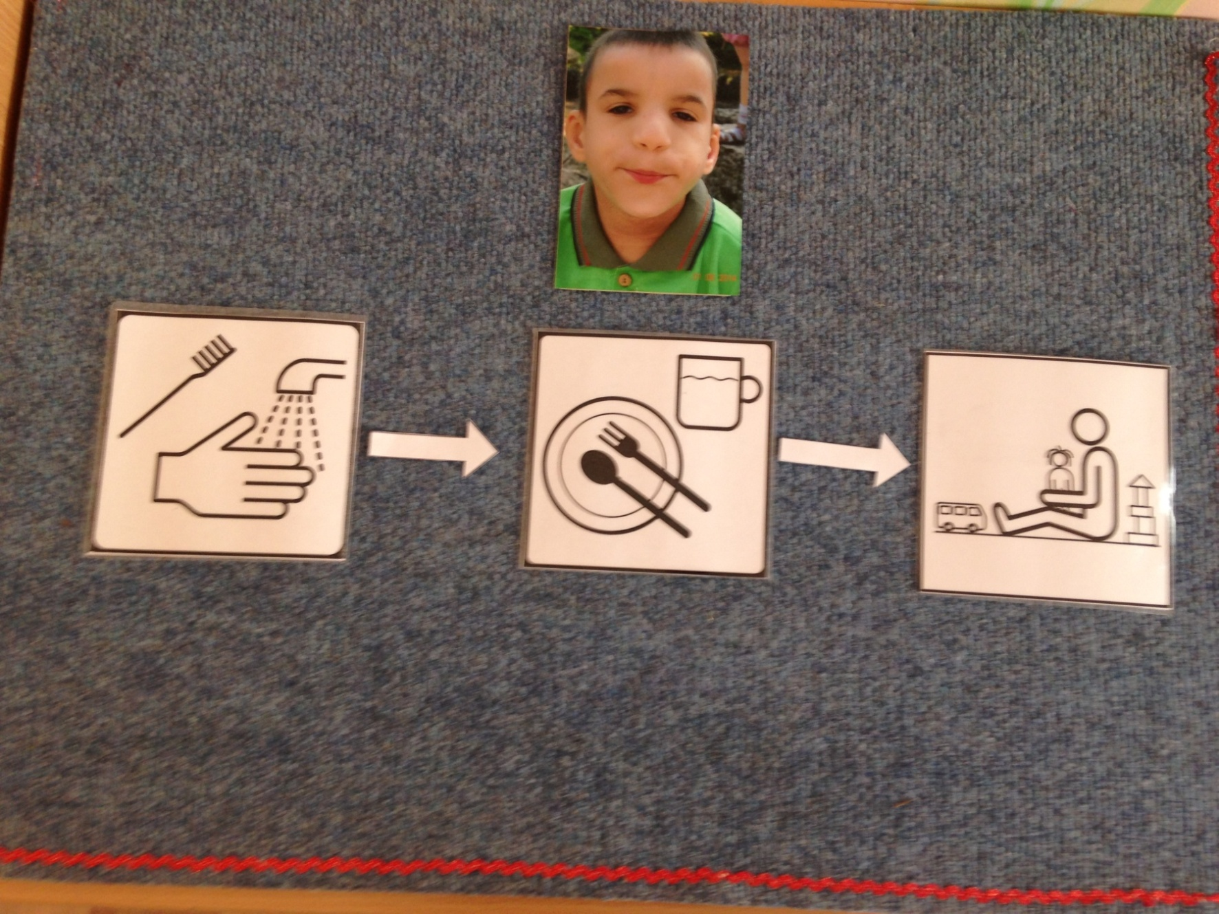
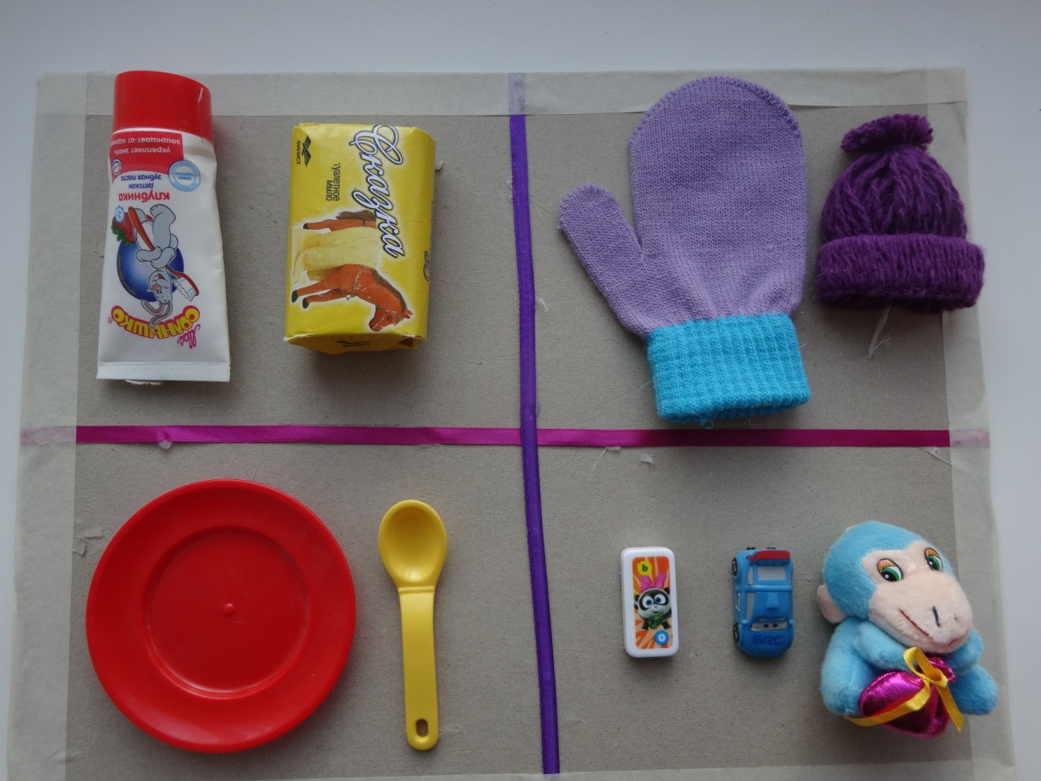
Визуальная поддержка создается из реальных предметов, фото, картинок, жестов и символов различных языковых программ и систем, текста, видео- из всего, что может заменить словесную речь или дополнить ее в ситуации затруднения воспроизведения (выражения) или восприятия (понимания)

Slide 15
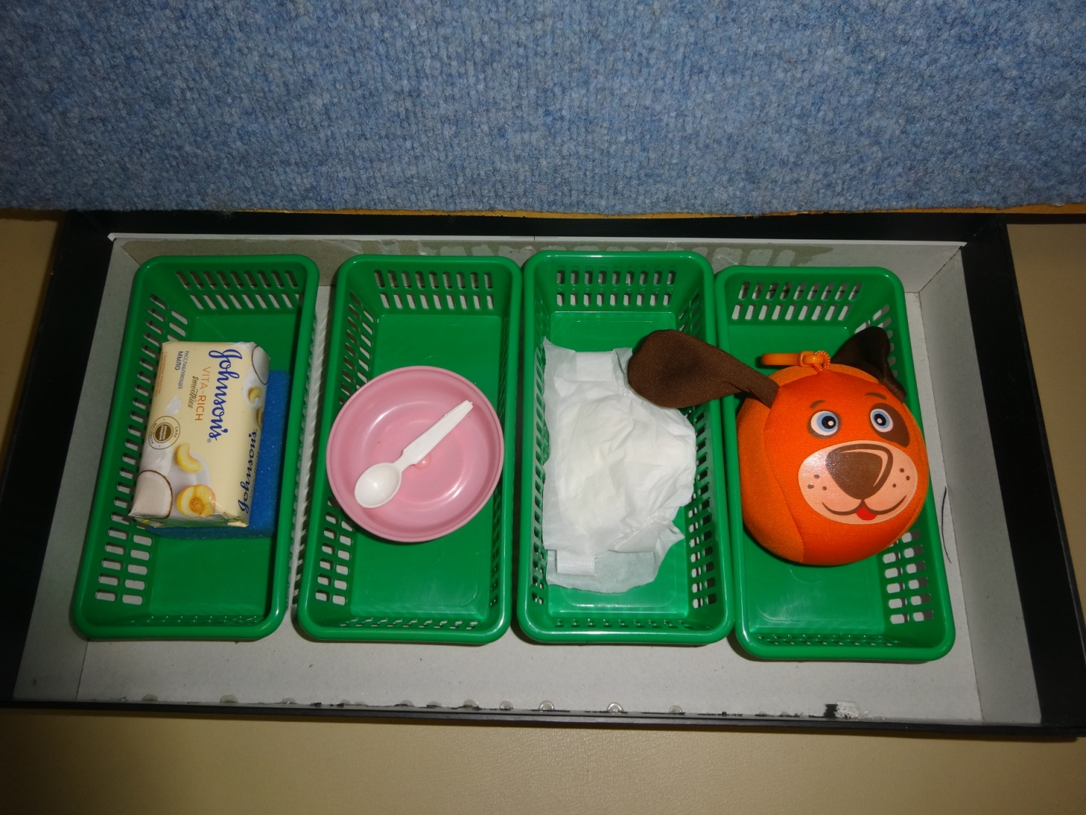
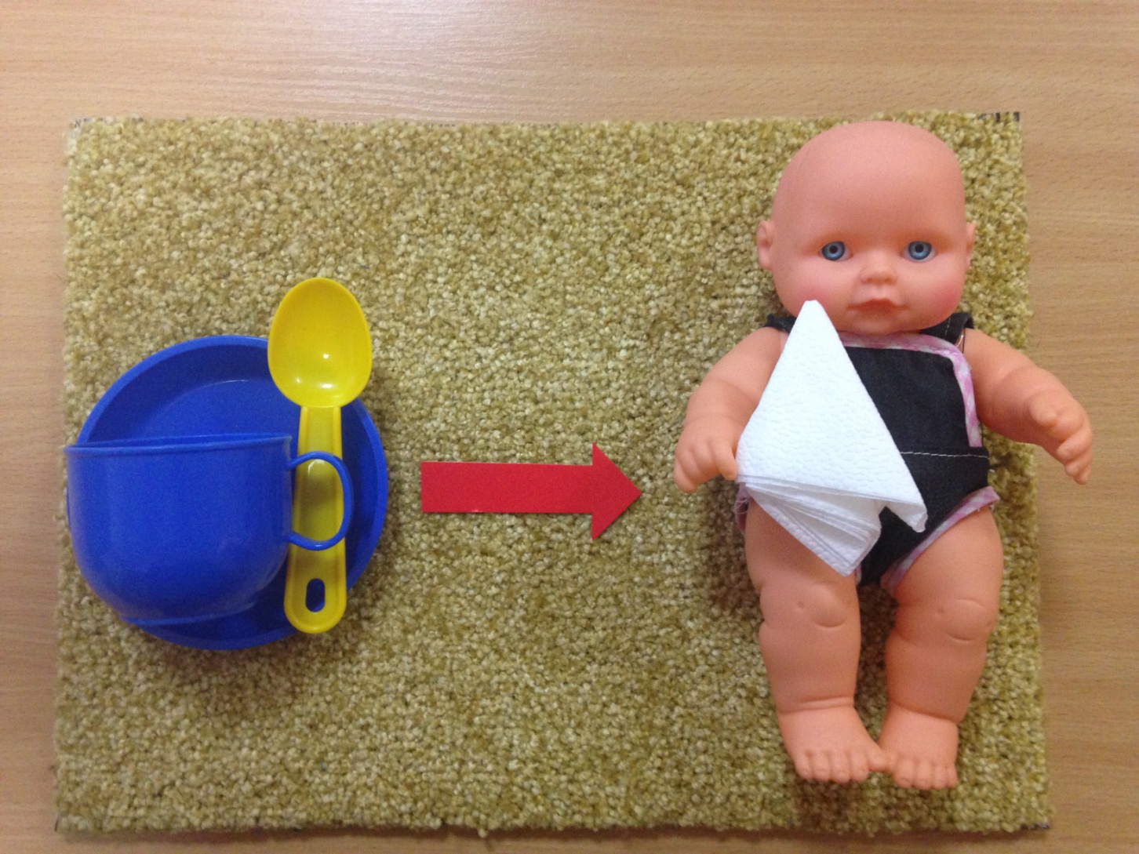
Визуальная поддержка

Slide 16
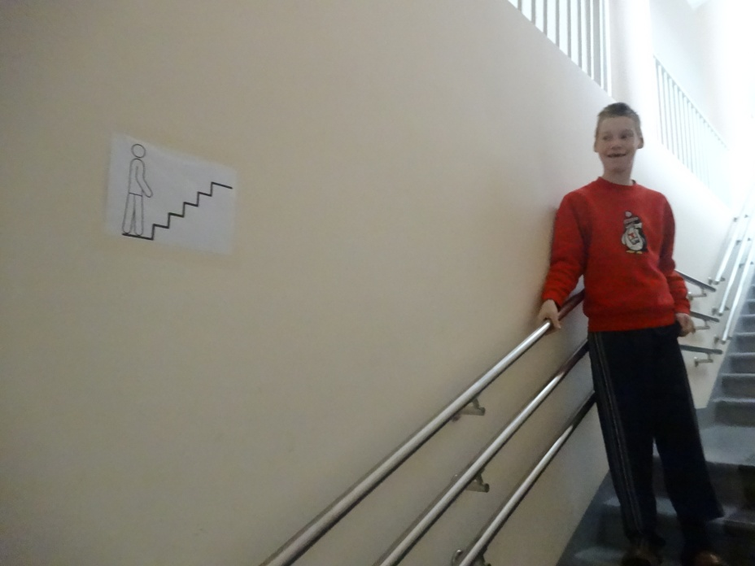
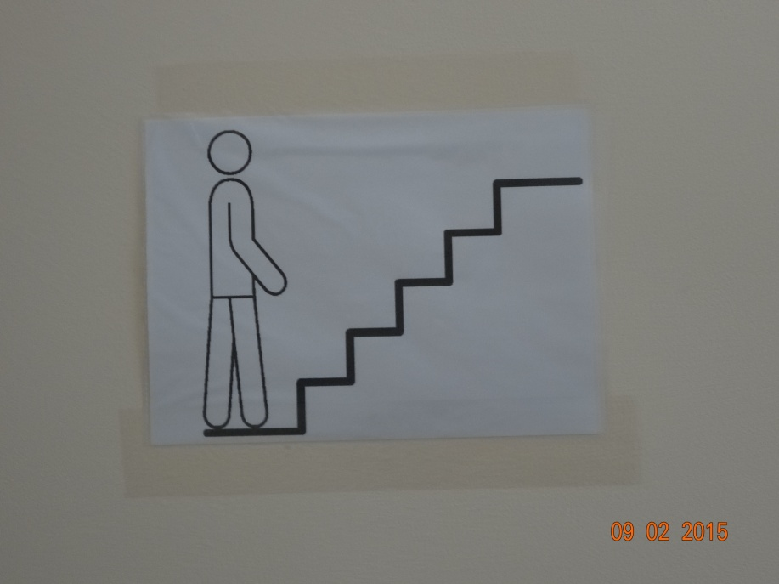
Графические изображения
Для более успешного обучения детей альтернативной коммуникации , окружающая среда должна быть организована таким образом, чтобы пространство ребенка способствовало более разнообразному усвоению коммуникативных навыков.

Slide 17
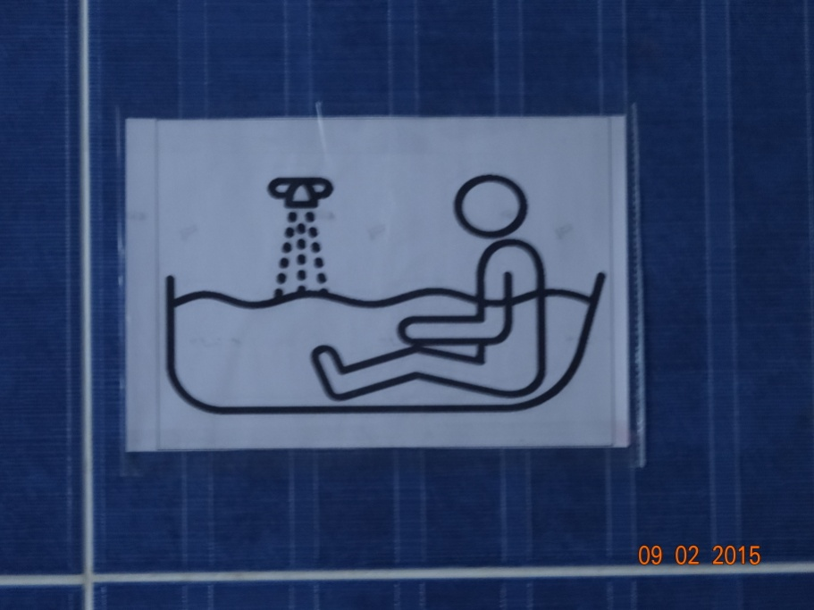
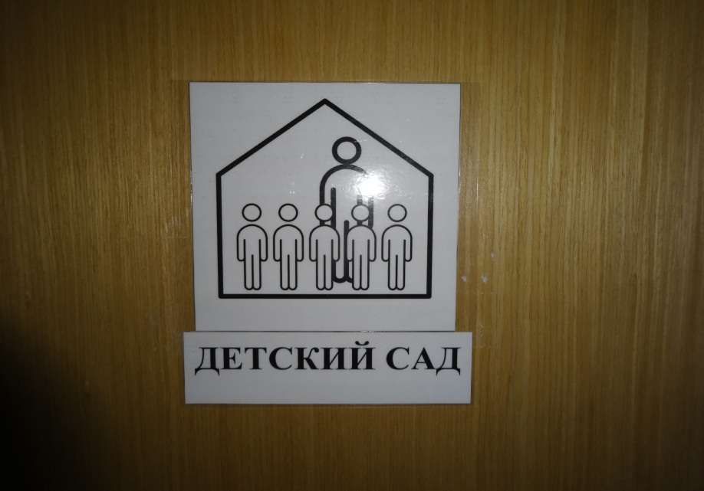
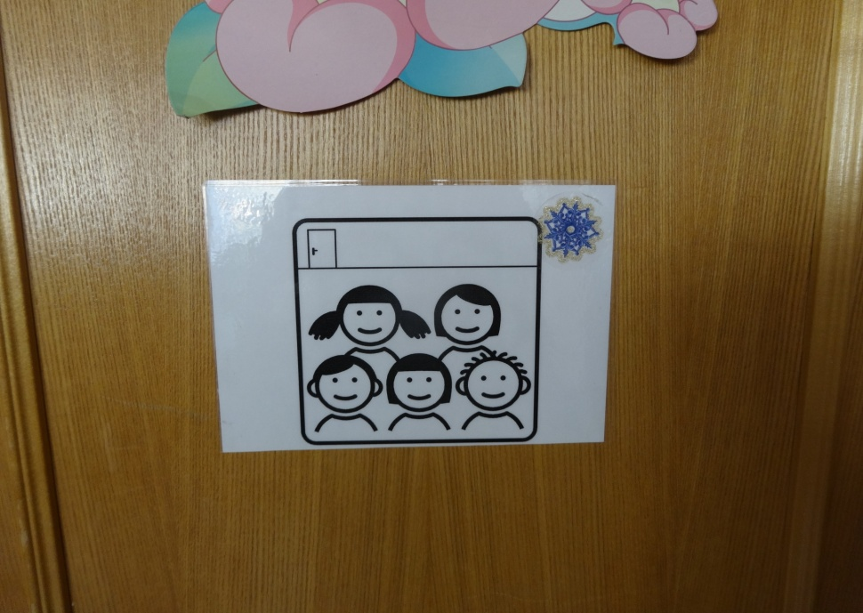
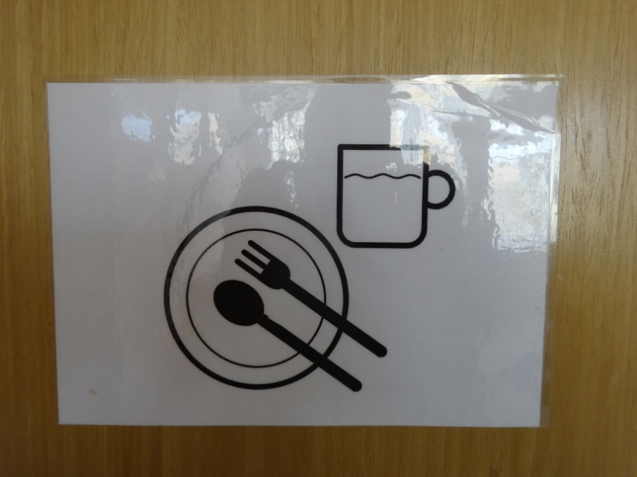

Slide 18
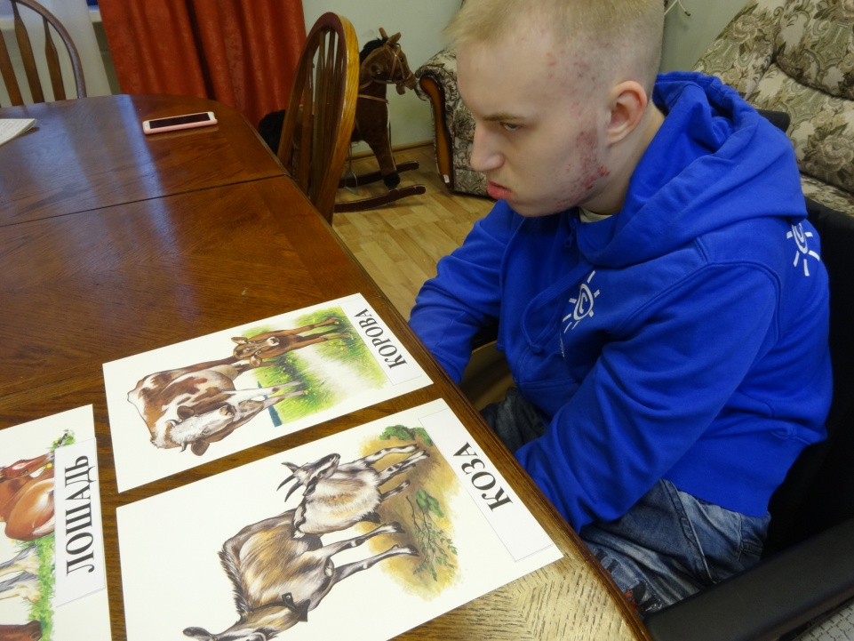
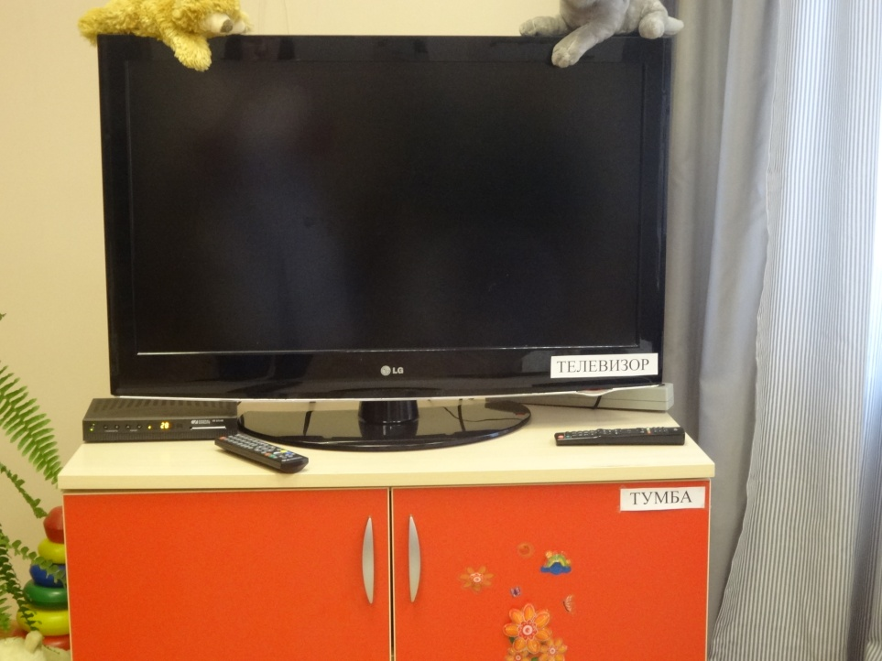
Обучение глобальному чтению
Подбираются картинки по всем основным лексическим темам и снабжаются печатными надписями.
На предметы обстановки прикрепляются карточки с напечатанными названиями предметов: «стол», «шкаф», «тумба», «кровать», «телевизор», «диван».

Slide 19
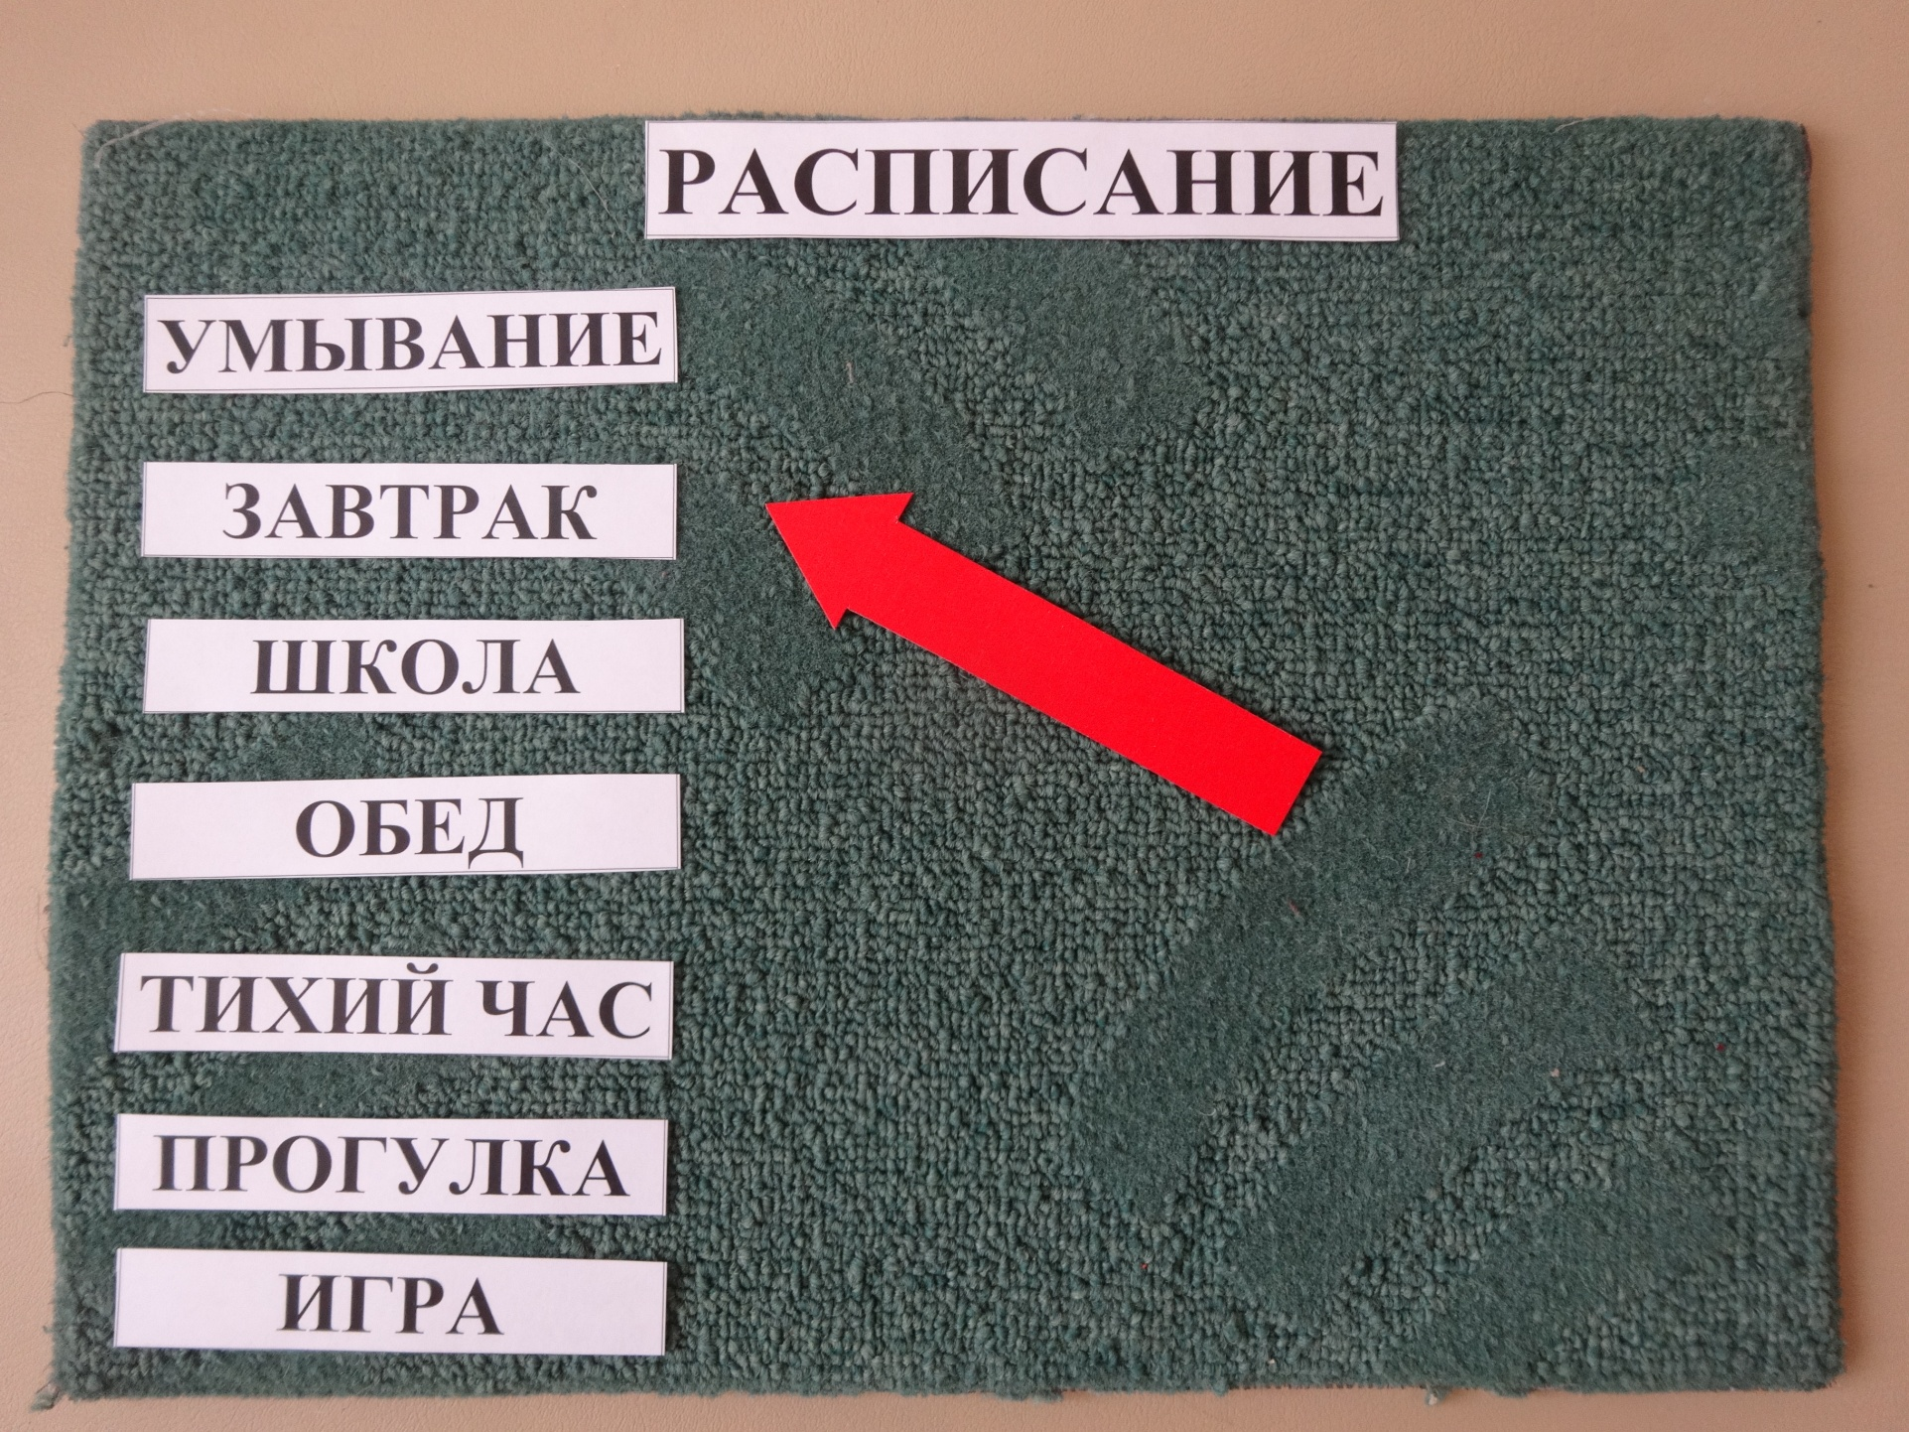

Slide 20

Спасибо за внимание!

